Slide 1
移动端适配解决方案

Slide 2
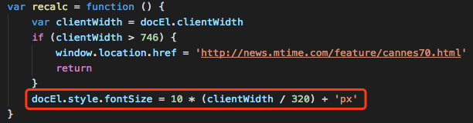


Slide 3


Slide 4

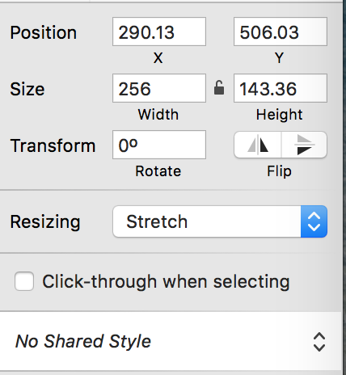
现在的问题
长宽与设计图不匹配

Slide 5

1像素问题

Slide 6


Slide 7
实际像素/物理像素/DPR
iPhone6
物理像素: 750*1334
实际像素: 375*667
DPR: 2
iPhone6P
物理像素: 414*736
实际像素: 2208*1242→缩小1.15→1920*1080
DPR: 3

Slide 8
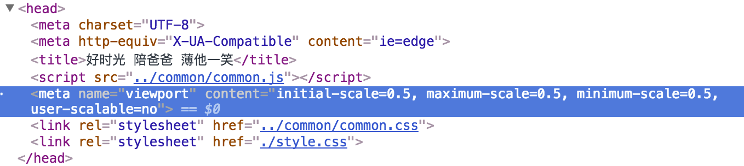

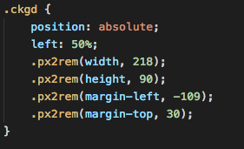

现在的解决方案

